Slide 1
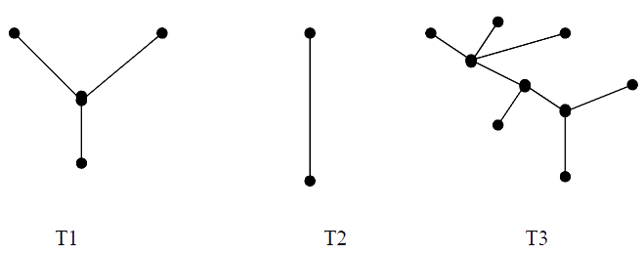
Cây
Cây là đồ thị vô hướng, liên thông và không có chu trình.
Giả sử T= <V, E> là đồ thị vô hướng n đỉnh. Khi đó những khẳng định sau là tương đương:
T là một cây;
T không có chu trình và có n-1 cạnh;
T liên thông và có đúng n-1 cạnh;
T liên thông và mỗi cạnh của nó đều là cầu;
Giữa hai đỉnh bất kỳ của T được nối với nhau bởi đúng một đường đi đơn;
T không chứa chu trình nhưng nếu thêm vào nó một cạnh ta thu được đúng một chu trình.

Slide 2
Một số ứng dụng của cây
Cây nhị phân tìm kiếm
Cây nhị phân quyết định
Cây biểu thức
Mã tiền tố
…

Slide 3
Các phương pháp duyệt cây
Duyệt chiều rộng
Duyệt chiều sâu
Duyệt tiền thứ tự
Duyệt hậu thứ tự
Duyệt trung thứ tự

Slide 4
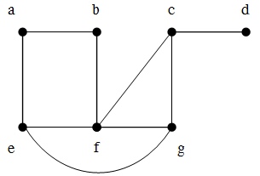
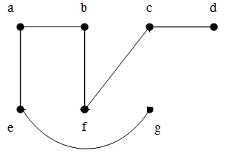
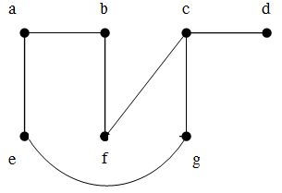
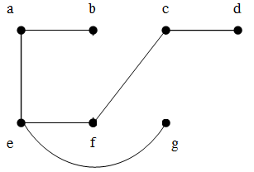
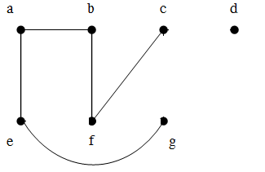
Cây khung và thuật toán xây dựng cây khung
G là đồ thị vô hướng liên thông. thị con T của G là một cây khung nếu
T là một cây;
Tập đỉnh của T bằng tập đỉnh của G.

Slide 5
Sử dụng thuật toán DFS xây dựng cây khung
Đỉnh chưa được xét | Stack | Đỉnh được duyệt
a,b,c,d,e,f,g | Ø | Ø
b,c,d,e,f,g | a | Ø

Slide 6
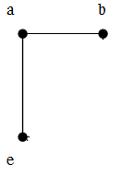
Sử dụng thuật toán DFS xây dựng cây khung
Đỉnh chưa được xét | Stack | Đỉnh được duyệt
a,b,c,d,e,f,g | Ø | Ø
b,c,d,e,f,g | a | Ø
c,d,f,g | b,e | a

Slide 7
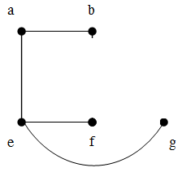
Sử dụng thuật toán DFS xây dựng cây khung
Đỉnh chưa được xét | Stack | Đỉnh được duyệt
a,b,c,d,e,f,g | Ø | Ø
b,c,d,e,f,g | a | Ø
c,d,f,g | b,e | a
c,d | b,f,g | a,e

Slide 8
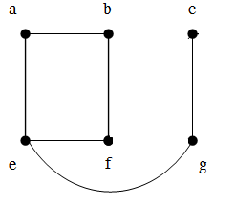
Sử dụng thuật toán DFS xây dựng cây khung
Đỉnh chưa được xét | Stack | Đỉnh được duyệt
a,b,c,d,e,f,g | Ø | Ø
b,c,d,e,f,g | a | Ø
c,d,f,g | b,e | a
c,d | b,f,g | a,e
d | b,f,c | a,e,g

Slide 9
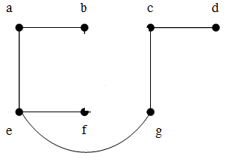
Sử dụng thuật toán DFS xây dựng cây khung
Đỉnh chưa được xét | Stack | Đỉnh được duyệt
a,b,c,d,e,f,g | Ø | Ø
b,c,d,e,f,g | a | Ø
c,d,f,g | b,e | a
c,d | b,f,g | a,e
d | b,f,c | a,e,g
Ø | b,f,d | a,e,g,c

Slide 10
Sử dụng thuật toán BFS xây dựng cây khung
Tìm cây khung của đồ thị sau dựa vào thuật toán BFS:

Slide 11
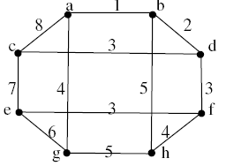
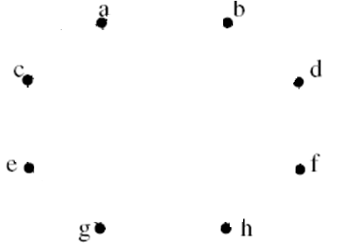
Thuật toán Kruskal
Tìm cây khung nhỏ nhất của đồ thị:
(a,b) | 1
(b,d) | 2
(c,d) | 3
(e,f) | 3
(d,f) | 3
(a,g) | 4
(h,f) | 4
(b,h) | 5
(g,h) | 5
(e,g) | 6
(c,e) | 7
(a,c) | 8
a | 1
b | 2
c | 3
d | 4
e | 5
f | 6
g | 7
h | 8

Slide 12
Thuật toán Kruskal
Tìm cây khung nhỏ nhất của đồ thị:
(a,b) | 1
(b,d) | 2
(c,d) | 3
(e,f) | 3
(d,f) | 3
(a,g) | 4
(h,f) | 4
(b,h) | 5
(g,h) | 5
(e,g) | 6
(c,e) | 7
(a,c) | 8
a | 1
b | 1
c | 3
d | 4
e | 5
f | 6
g | 7
h | 8

Slide 13
Thuật toán Kruskal
Tìm cây khung nhỏ nhất của đồ thị:
(a,b) | 1
(b,d) | 2
(c,d) | 3
(e,f) | 3
(d,f) | 3
(a,g) | 4
(h,f) | 4
(b,h) | 5
(g,h) | 5
(e,g) | 6
(c,e) | 7
(a,c) | 8
a | 1
b | 1
c | 3
d | 1
e | 5
f | 6
g | 7
h | 8

Slide 14
Thuật toán Kruskal
Tìm cây khung nhỏ nhất của đồ thị:
(a,b) | 1
(b,d) | 2
(c,d) | 3
(e,f) | 3
(d,f) | 3
(a,g) | 4
(h,f) | 4
(b,h) | 5
(g,h) | 5
(e,g) | 6
(c,e) | 7
(a,c) | 8
a | 3
b | 3
c | 3
d | 3
e | 5
f | 6
g | 7
h | 8

Slide 15
Thuật toán Kruskal
Tìm cây khung nhỏ nhất của đồ thị:
(a,b) | 1
(b,d) | 2
(c,d) | 3
(e,f) | 3
(d,f) | 3
(a,g) | 4
(h,f) | 4
(b,h) | 5
(g,h) | 5
(e,g) | 6
(c,e) | 7
(a,c) | 8
a | 3
b | 3
c | 3
d | 3
e | 5
f | 5
g | 7
h | 8

Slide 16
Thuật toán Kruskal
Tìm cây khung nhỏ nhất của đồ thị:
(a,b) | 1
(b,d) | 2
(c,d) | 3
(e,f) | 3
(d,f) | 3
(a,g) | 4
(h,f) | 4
(b,h) | 5
(g,h) | 5
(e,g) | 6
(c,e) | 7
(a,c) | 8
a | 3
b | 3
c | 3
d | 3
e | 3
f | 3
g | 7
h | 8

Slide 17
Thuật toán Kruskal
Tìm cây khung nhỏ nhất của đồ thị:
(a,b) | 1
(b,d) | 2
(c,d) | 3
(e,f) | 3
(d,f) | 3
(a,g) | 4
(h,f) | 4
(b,h) | 5
(g,h) | 5
(e,g) | 6
(c,e) | 7
(a,c) | 8
a | 3
b | 3
c | 3
d | 3
e | 3
f | 3
g | 3
h | 8

Slide 18
Thuật toán Kruskal
Tìm cây khung nhỏ nhất của đồ thị:
Trọng số của cây khung:
1 + 2 + 3 + 3 + 3 + 4+ 4 = 19
(a,b) | 1
(b,d) | 2
(c,d) | 3
(e,f) | 3
(d,f) | 3
(a,g) | 4
(h,f) | 4
(b,h) | 5
(g,h) | 5
(e,g) | 6
(c,e) | 7
(a,c) | 8
a | 8
b | 8
c | 8
d | 8
e | 8
f | 8
g | 8
h | 8

Slide 19
Thuật toán Kruskal
T = Ø; tsT = 0;
Sắp xếp danh sách cạnh theo thứ tự tăng dần của trọng số;
for i = 1 → n index [i] = i; j = 1;
while (|T|<n-1 and j≤m )
{ if (index[dau[j]] ≠ index[cuoi[j]])
{ T = T U {(dau[j], cuoi[j])}; tsT = tsT + ts [j];
d = index[dau[j]] ;
for i = 1→ n
if (index[i]=index[cuoi[j]] ) index[i] = d;
}
j++;
}
if (|T|< n-1 ) output (“Đồ thị không liên thông”)
else output T, tsT;

Slide 20
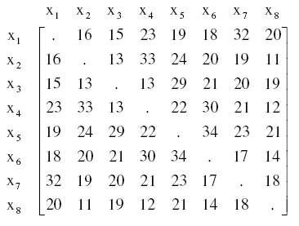
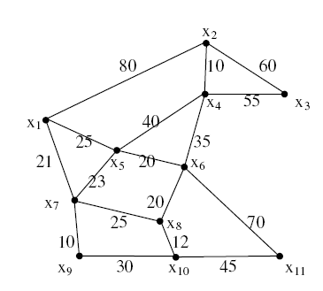
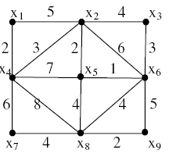
Thuật toán Kruskal
Tìm cây khung tối thiểu của các đồ thị sau:

